Slide 1
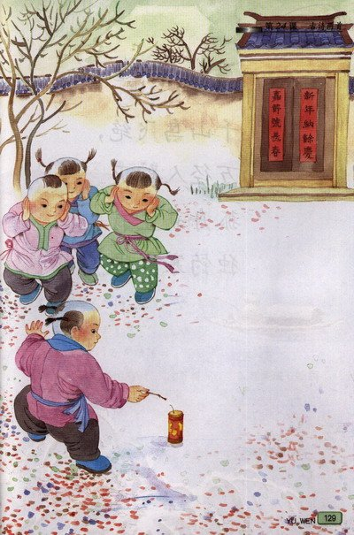
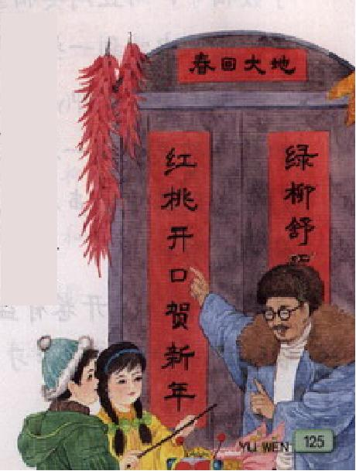

封面
板书

Slide 2
要求:
提笔即是练字时
一要写得——正确，
二要写得——漂亮。

Slide 3
词：
和睦 奥妙 气氛
抑扬顿挫 开卷有益
揣摩 浏览 歌颂
和谐动听 欣欣向荣

Slide 4
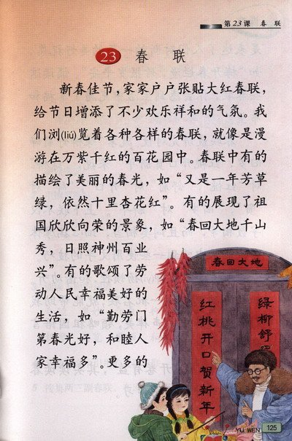
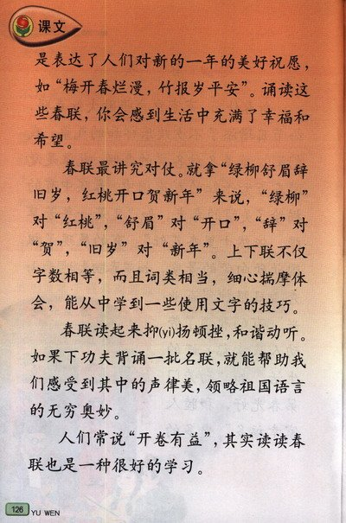
23春联
春联

Slide 5
第一句：
新春佳节，家家户户张
贴大红对联，给节日增添
了不少欢乐祥和的气氛。

Slide 6
条幅
又是一年芳草绿
依然十里杏花红
勤劳门第春光好
和睦人家幸福多
春回大地千山秀日照神州百业兴
梅开春烂漫
竹报岁平安

Slide 7
第二句：
我们浏览着各种各样的
春联，就像是漫游在万紫干红
的百花园中。
板书

Slide 8
问
刚才那么多春联,你们看了吗?
看仔细了吗?
我们只是大略地看了一下，用句中的一个词就是——(浏览)

Slide 9
T2
条幅
“_____，_____。”这副春联___了______________。
春回大地千山秀日照神州百业兴
又是一年芳草绿
依然十里杏花红
勤劳门第春光好
和睦人家幸福多
梅开春烂漫
竹报岁平安

Slide 10
读了“_______,______。”这副春联，我____________________。
提示:
我看到了------------。
我想到了------------。
我知道了------------。
我仿佛听到了--------。
------------------------

Slide 11
春联是诗,蕴含着丰富的哲理；春联是歌，吟唱着美好的生活；春联是画，描绘出秀丽的春光。千百年来，每逢新春佳节，我们华夏子孙无不沉浸在这如诗如歌如画的春联的海洋中

Slide 12
春联到底怎么写呢 ?
红桃开口贺新年
绿柳舒眉辞旧岁,
板书

Slide 13
A3B2C5D4E1
A.田园无限美
B.事业随春长
C.花开富贵家家乐
D.万众共书开拓史
E.春风催旧岁华夏百花艳
( )___________( )
( )___________( )
( )___________( )
( )___________( )
( )___________( )
瑞雪兆丰年神州万象新
风光逐日新
山河分外娇
九州同唱奋飞歌
灯照吉祥岁岁欢
连一连 读一读

Slide 14
一.
(1)凯歌盈大地 (2)人勤春光美
春色满 _______
家和______
二.
风拂千条柳 雨 万朵花

Slide 15
凯歌盈大地，春色满人间。
凯歌盈大地，春色满乾坤。
人勤春光美，家和万事顺。
凯歌盈大地，春色满世界。
人勤春光美，家和喜事多。
人勤春光美，家和幸福多。
凯歌盈大地，春色满中华。
…… ……

Slide 16
封面
封面

Slide 17
故事
对联的故事
家藏万卷书__ __
门对千棵竹短命

